Slide 1
Торжественное открытие мемориала «Броня России» после реконструкции и Памятной таблички танкистам 220-й Гатчинско-Берлинской Краснознамённой ордена Суворова II степени отдельной танковой бригады 1 сентября 2022 года
Подготовили Софья Петрова и Дарья Балтусова. Ученики 6 класса ГБОУ школы № 467 Санкт-Петербурга. Руководитель В.А. Алексеева.
Точка на карте Колпина
Санкт-Петербург, Колпино, Памятный знак «Броня России»
1 сентября 2022 года

Slide 2
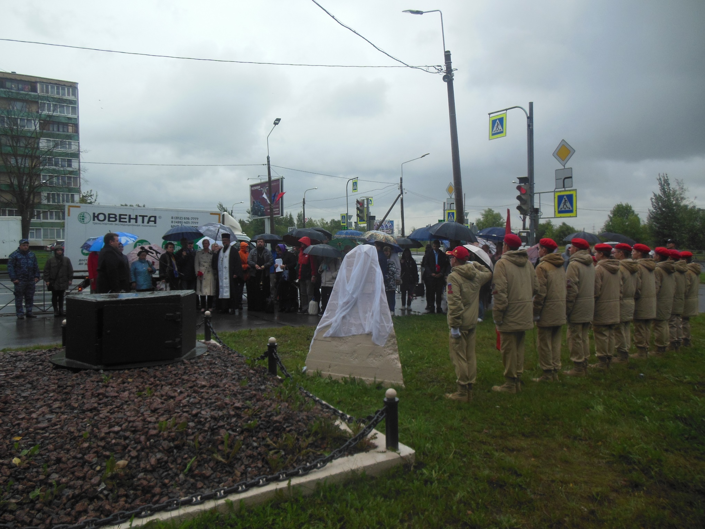
Выступления представителей городской власти и общественности в начале церемонии открытия

Slide 3
Момент открытия Памятной таблички на противотанковой надолбе. Открыли табличку глава администрации района Юлия Валерьевна Логвиненко и внучка комбата мотострелкового батальона 220-й ОТБр Ольга Анатольевна Ливицкая

Slide 4
Памятная табличка на мемориале «Броня России». Колпино, пересечение улиц Танкистов и Пролетарской

Slide 5
Церемонию освящения реконструированного памятника и новой Памятной таблички провёл настоятель Свято-Троицкого собора г. Колпино отец Александр Селиванов

Slide 6
Церемония возложения цветов

Slide 7
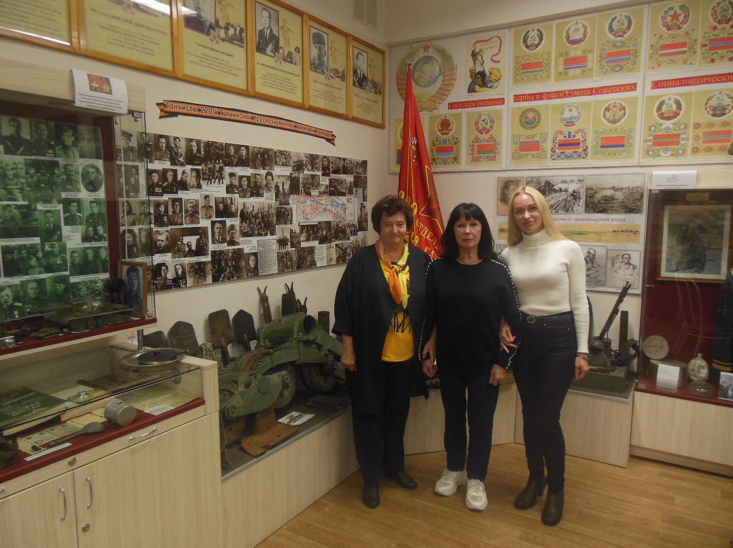
Фотография на память. Актив музея и представители семьи ветерана А.А. Петрушенкова - Нина Анатольевна Тома с дочерью Натальей . Музей ГБОУ школы № 467. 1.09.2022 г.

Slide 8
Открытие памятной таблички 220-й Отдельной танковой бригаде на мемориальном комплексе «Броня России» на пересечении улиц Танкистов и Пролетарской назрело давно. Она объясняет многое – происхождение названия улицы Танкистов, танковое соединение, стоявшее на защите Колпинских рубежей и первые победы 220-й танковой бригады в условиях блокады за овладение важнейшими узлами вражеской обороны в районе Колпина - в деревне Путролово и в Ям-Ижоре. Ликвидацией данных опорных пунктов немцев летом 1942 года, от Колпина была отодвинута линия блокадного кольца. 19-24 марта 1943 г. во взаимодействии с частями 120 сд 55 Армии, бригада наступала вдоль Московского шоссе в направлении Саблино. Продвинувшись на 4 км, овладела пос. Красный Бор, ликвидировав ещё один важный узел обороны немцев под г. Колпино, всё дальше отодвигая линию блокадного кольца от нашего города. С потерей своих опорных пунктов на главных сухопутных дорогах, ведущих в Ленинград, немцы лишились возможности нового штурма г. Колпино и северной столицы на данном участке.
Реконструкцию памятного знака «Броня России» и установку Памятной таблички удалось осуществить 1 сентября 2022 г. совместными усилиями Совета музея 220-й Гатчинско-Берлинской Краснознамённой ордена Суворова II степени отдельной танковой бригады и Общества охраны памятников истории и культуры Колпинского района под руководством А.А. Юдина при поддержке Администрации Колпинского района и Муниципального Совета МО района. Активное участие в подготовке данного события к 300-летию г. Колпино принял автор проекта памятника А.А. Селезнёв.

